Slide 1
Torstai 5.5.2016
Reetta Minkkinen

Slide 2
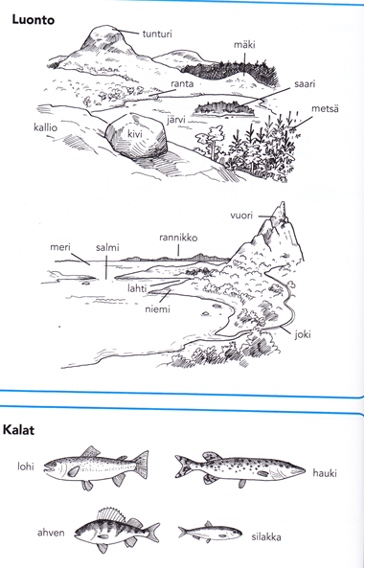
Luonto
mäki = kopec m, vrch m
saari = ostrov m
järvi = jezero n
kallio = skála f
metsä = les m
ranta = břeh m, nábřeží n

Slide 3
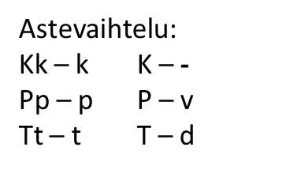
Monikon adessiivit
nk – ng ei vaihtelua:
lt – ll sk, st, tk
nt – nn 2 vokaalia mp – mm lopussa
rt – rr
Tunturi
Ranta
Kallio
Kivi
Järvi
Mäki
Saari
Metsä
Tuntur-e-i-lla 2: -i + i > -ei
Rann-o-i-lla 4a: -a + i > -oi
Kallio-i-lla 1: -o + i > -oi
Kiv-i-llä 3: -e + i > -i kive-
Järv-i-llä 3: -e + i > -i järve-
Mä_-i-llä 3: -e + i > -i mäe-
Saar-i-lla 3: -e + i > -i saare-
Mets-i-llä 5: -ä + i > -i

Slide 4
Luonto
rannikko = pobřeží n
salmi = (maant.) průliv m, (meren) úžina f
lahti = záliv m, zátoka f
niemi = (kallioinen) mys m

Slide 5
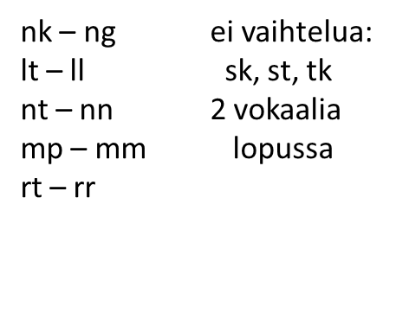
Monikon adessiivit
Vuori
Rannikko
Salmi
Meri
Lahti
Niemi
Joki
Vuor-i-lla, 3: -e + i > -i vuore-
Ranniko-i-lla, 1: -o + i > -oi
Salm-i-lla, 3: -e + i > -i salme-
Mer-i-llä, 3: -e + i > -i mere-
Lahd-i-lla, 3: -e + i > -i lahde-
Niem-i-llä, 3: -e + i > -i nieme-
Jo_-i-lla, 3: -e + i > -i joe-

Slide 6
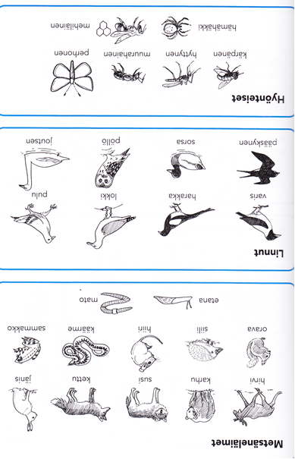
Metsäneläimet

Slide 7
Monikon adessiivit
Hirvi
Karhu
Susi
Kettu
Jänis
Orava
Siili
Hiiri
Käärme
Sammakko
Etana
Mato
Hirv-i-llä, 3: -e + i > -i hirve-
Karhu-i-lla, 1: -u + i > -ui
Sus-i-lla, 3: -e + i > -i sude-, sute-, sut-, susi vrt. käsi, vesi
Ketu-i-lla, 1: -u + i > -ui
Jäniks-i-llä, 3: -e + i > -i jänikse-
Orav-i-lla, 4B: -a + i > -i
Siile-i-llä, 2: -i + i > -ei
Hiir-i-llä, 3: -e + i > -i hiire-
Käärme-i-llä, -ee + -i > -ei käärmee-
Sammako-i-lla, 1: -o + i > -oi
Etano-i-lla, 4A: -a + i > -oi
Mado-i-lla, 1: -o + i > -oi

Slide 8
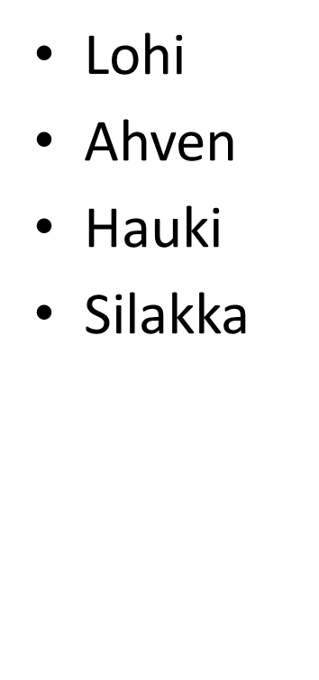
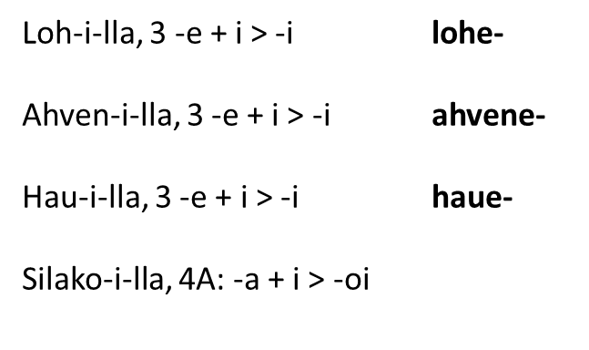
Kalat
losos m
štika f
okoun m
Sleď m

Slide 9
Linnut
Variksilla, harakoilla, lokeilla, puluilla, pääskysillä, sorsilla, pöllöillä ja joutsenilla…

Slide 10
Hyönteiset
Kärpäsillä, hyttysillä, muurahaisilla, perhosilla, hämähäkeillä ja mehiläisillä…
Pidätkö enemmän kärpäs/i/stä vai hyttys/i/stä? Elatiivi
Pelkäätkö perhos/i/a? Tai hämähäkkejä? Partitiivi

Slide 11
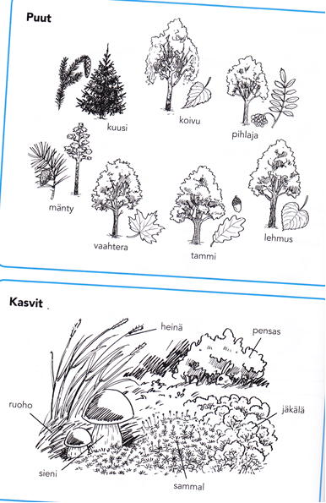
Puut
bříza f
smrk m
 | jeřabina f (pihlajanmarja)
borovice f
 | lípa f
 | javor m
dub m
Koivuilla, pihlajilla, lehmuksilla, tammilla, vaahteroilla, männyillä, kuusilla…

Slide 12
Kasvit
 | seno n
 | keř m, křovina f
 | tráva f, (kasvi) travina f
lišejník m
houba f
 | mech m
Heinillä, pensailla, jäkälillä, sammalilla, sienillä ja ruohoilla…

Slide 13
Faabeli
Tarina: yksi luontosana. Yksi kala, yksi eläin, yksi lintu, yksi hyönteinen, yksi puu ja yksi kasvi.
Lisäpisteet:
- Sanat: Juosta, uida, seisoa, huutaa, kantele, poliisi, edessä, takana, pyöreä, ihana, kamala
- Kielioppi: imperfekti, passiivi, 3. infinitiivi monikko, postpositio

